Slide 1
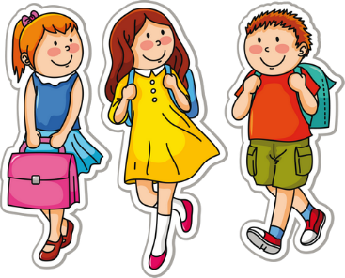
Литературное чтение УМК «Школа России» 2 класс Тест 8. Я и мои друзья Вариант 2
Автор материала: Шабанова Марина Геннадьевна,
1 квалификационная категория,
учитель начальных классов
МБОУ Сарасинская СОШ
Алтайского района Алтайского края
с. Сараса, 2016

Slide 2
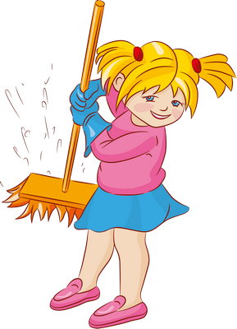
А1. О чём попросила маму Наташу и Олю в рассказе Ю.Ермолаева «Два пирожных»?
Сходить в магазин
Подмести пол
Помыть посуду
Погладить бельё

Slide 3
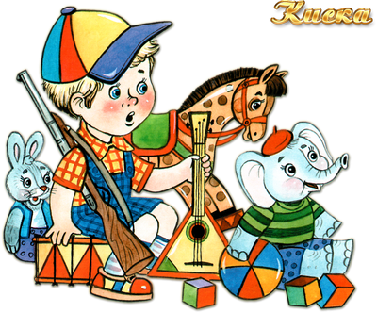
А2. Кто написал стихотворение «За игрой»?
В.Берестов
Э.Мошковская
В.Лунин
А.Барто

Slide 4
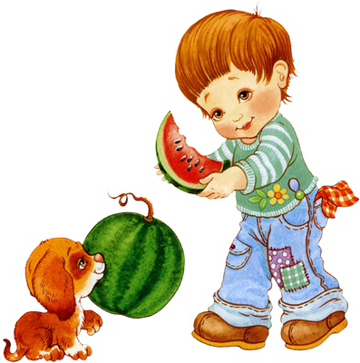
А3. Герой какого рассказа свалил свою вину на собаку?
«Почему?»
«Хорошее»
«Анна, не грусти!»
«Два пирожных»

Slide 5
В1. К какому рассказу подходит пословица? Горькая правда лучше сладкой лжи.
«Хорошее»
«Почему?»
«Анна, не грусти!»
«Волшебное слово»

Slide 6
С1. Укажи верное утверждение.
Героев стихотворения «Я и Вовка» нельзя назвать настоящими друзьями.
Рассказ «Хорошее» учит тому, что нужно совершать добрые поступки, а не говорить о них.
Аню из рассказа «Анна, не грусти!» нельзя назвать хорошей подругой.
Герой рассказа «Почему?» рассказал маме правду, когда понял, что его не будут ругать

Slide 7
Ключ к тесту
А1 | А2 | А3 | В1 | С1
4 | 1 | 2 | 3 | 2,3

Slide 8
Самооценка
Задания уровня А оцениваются 1 баллом.
Задания уровня В – 2 баллами,
Задания уровня С - 3 баллами (может быть как один, так и несколько ответов).

Slide 9
Работа не содержит ошибок – оценка «5»;
Выполнено не менее 5% объёма работы – оценка «4»;
Выполнено не менее 50% объёма работы – оценка «3»;
Выполнено менее 50% объема работы – оценка «2»

Slide 10
Используемые источники:
- «Литературное чтение», КИМ, 2 класс, Москва, «Вако», 2016
- Климанова и др., «Литературное чтение», ч.1, Москва «Просвещение», 2014
- Кутявина С.В. «Поурочные разработки по литературному чтению», к УМК Л.Ф.Климановой и др. («Школа России»), 2 класс, Москва, «Вако», 2014
- Картинки - http://kira-scrap.ru/dir/detskoe/deti_2/135

